Slide 1

데이터 베이스 텀 프로젝트
회원형 리조트 데이터베이스
산업시스템공학과
2017112508
최관호

Slide 2
진행 순서
INDEX
01.
02.
03.
“
“
“
주제 선정 동기 및
사용자와 요구조건 정의
E-R 다이어그램과
스키마테이블
SQL문
테스트 결과
”
”
”

Slide 3

주제 선정 배경 설명
선정 이유와 주제 설명
구체적 대상
데이터 관리 필요
관심있는 주제
→ 회원형 리조트 데이터 베이스 선정

Slide 4


사용자 정의
사용자와 요구조건 정리
*직원
-직원은 직원번호, 이름, 전화번호, 입사일, 경력을 갖는다.
-직원은 하나의 직급을 담당한다.
-직급은 직급번호, 직급이름을 갖는다.
-직원은 한 명이상의 매니저를 관리한다.
직원과 매니저
*매니저
-매니저는 매니저번호, 이름, 전화번호, 입사일, 경력을 갖는다.
-매니저는 한 명의 담당직원을 갖고 담당직원에게 교육을 받으며 교육일이 기록된다.

Slide 5


사용자 정의
사용자와 요구조건 정리
*회원
-회원은 회원번호, 이름, 전화번호를 갖는다.
-회원은 한 직원에 의해 등록된다.
-회원은 한 사람 이상의 직원에게 상담을 받을 수 있다.
-회원은 매니저를 통해 객실을 예약하고 예약일, 예약회원, 예약 객실번호, 접수매니저가 남는다.
회원
*객실
-객실은 객실번호, 종류, 비용을 갖는다.
-직원이 객실을 관리하고 관리기록이 남는다.
-회원은 객실을 이용하고 객실번호, 사용일, 결제정보가 남는다.
-관리 기록에는 안전점검일, 청소관리일, 청결상태, 안전상태를 갖는다.
객실

Slide 6
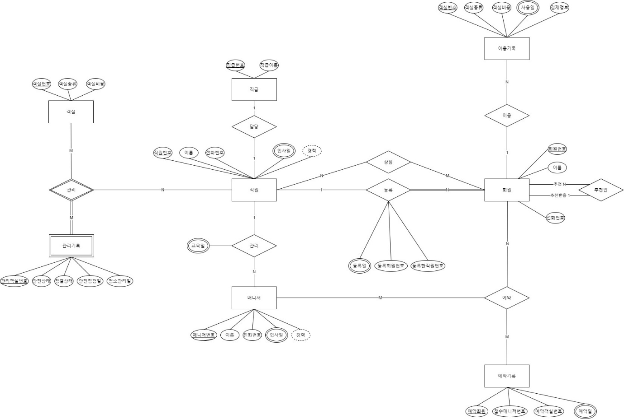
E-R 다이어그램

Slide 7
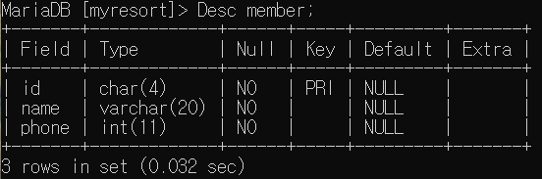
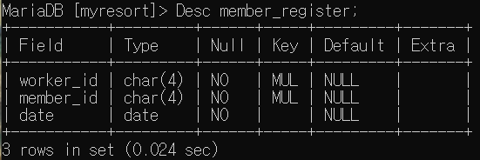
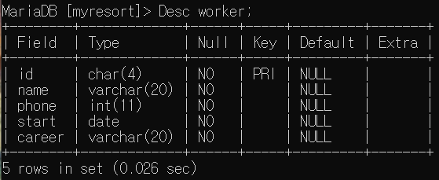
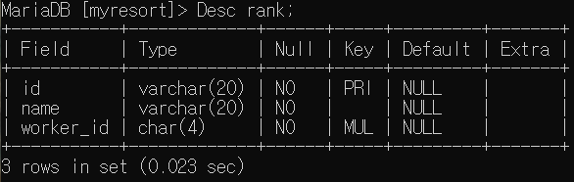
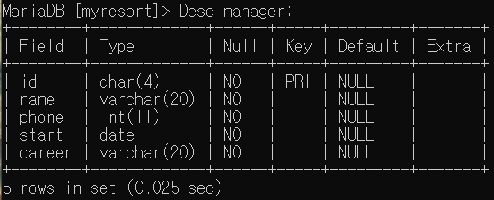
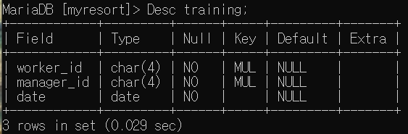
릴레이션 스키마
테이블 생성
← 회원
회원등록→
← 직원
직급→
← 매니저
매니저관리→

Slide 8
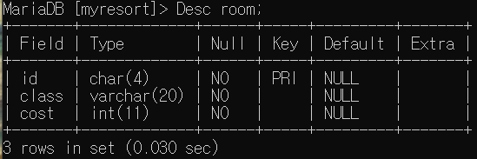
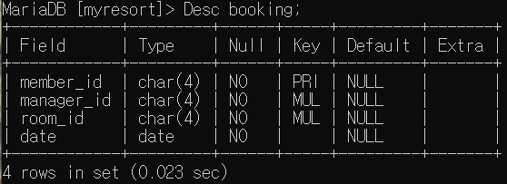
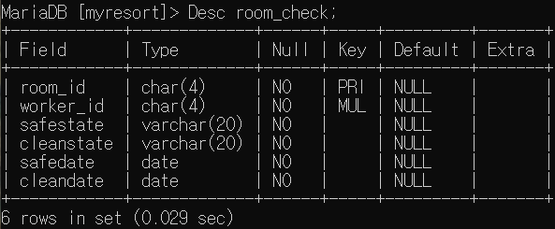
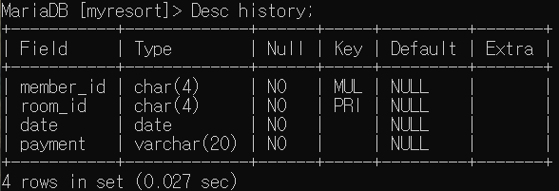
릴레이션 스키마
테이블 생성
← 객실
예약기록→
← 객실관리기록
이용기록→

Slide 9
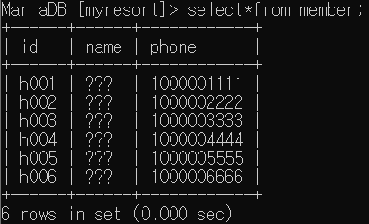
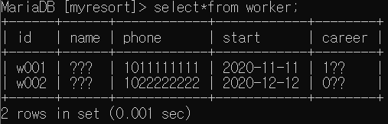
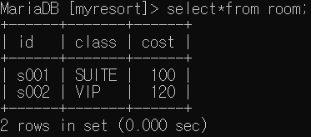
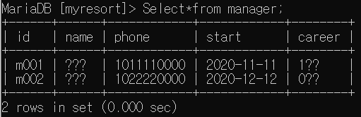
테스트 결과
사용자 작업 처리
회원
직원
객실
매니저

Slide 10
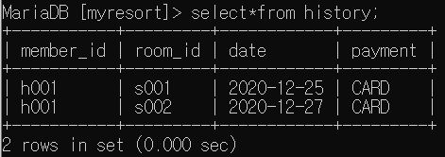
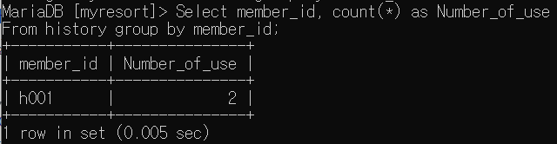
테스트 결과
사용자 작업 처리
이용횟수 조회
_ 회원번호로 이용했던 기록 목록을 조회
Insert into history
(select mb.id, rm.id, “2020-12-25”, “CARD” from member mb, room rm where mb.id=”h001” and rm.id=”s001”);
Insert into history
(select mb.id, rm.id, “2020-12-27”, “CARD” from member mb, room rm where mb.id=”h001” and rm.id=”s002”);
Select member_id, count(*) as Number_of_use From history group by member_id;

Slide 11
데이터 베이스 텀 프로젝트
감사합니다
Q&A

